Slide 1
Bab iv hasil dan analisis penelitian

Slide 2
BAB IV HASIL DAN ANALISIS PENELITIAN
Gambaran Umum Objek/Subjek Penelitian
Hasil dan analisis penelitian
Berisi pemaparan mengenai garis besar dan hasil observasi penelitian terhadap
objek atau subjek penelitian
Peneliti melakukan interpretasi terhadap data yang sudah didapatkan, melihat keterkaitan data yang didapatkan dengan teori/konsep yang sudah diutarakan dalam bab II.

Slide 3
4.1. Gambaran umum obyek penelitian
Gambaran Perusahaan atau Lembaga/ Instansi (Objek Penelitian)
Gambaran Program Komunikasi atau Fenomena Komunikasi

Slide 4
4.1. Gambaran umum subyek penelitian
PROFIL INFORMAN
Penjabaran secara detail seluruh informan, terdiri dari
Informasi demografis informan
Penjelasan terkait dengan penelitian, seperti : latar belakang pendidikan, profesional, kemampuan, pengalaman, dsb. Penjelasan juga secara detail tentang latar belakang keluarga, budaya, dsb
Penjelasan secara detail tentang alasan pemilihan informan yang terkait dengan kebutuhan penelitian

Slide 5
4.2. hasil dan analisis penelitian
Pembahasan merupakan penjabaran penyajian data, analisa data yang memfokuskan pada konsep-konsep utama yang dipertanyakan dalam rumusan masalah penelitian
Pembahasan sangat menentukan keberhasilan peneliti dalam menemukan suatu temuan penelitian.

Slide 6
Tahapan penyusunan hasil & analisis penelitian
Mulai dengan fokus utama rumusan masalah penelitian
Jabarkan setiap
konsep utama penelitian
Komponen terpenting dalam penjabaran subbab pembahasan penelitian
Mengaitkan jawaban informan1, informan 2, informan 3
Mengaitkan antara hasil penyajian data dari jawaban informan dengan konsep serta teori dalam bab 2 penelitian
Fokuskan pada rumusan masalah penelitian. Rumusan masalah menjadi batasan penjabaran analisa yang terdapat dalam subbab pembahasan penelitian
Setelah memfokuskan pada konsep-konsep utama, maka jabarkan setiap komponen dalam konsep utama tersebut
Temukan benang merah antara seluruh jawaban informan.

Slide 7
Strategi Penyajian & Analisa Data Kualitatif

Slide 8
Kriteria Penyajian data yang baik
JUJUR
Data harus sesuai dengan fakta yang ada di lapangan. Upayakan interpretasi peneliti disesuaikan dengan interpretasi informan
LENGKAP
Peneliti wajib menyajikan data secara keseluruhan. Disini, peneliti wajib menggunakan critical thinking untuk mempertanyakan setiap data terus menerus hingga datanya lengkap.

Slide 9
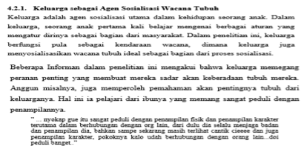
bentuk Penyajian data
Teks Naratif
Catatan lapangan dalam bentuk tulisan, biasanya merupakan hasil observasi dan transkrip wawancara informan

Slide 10
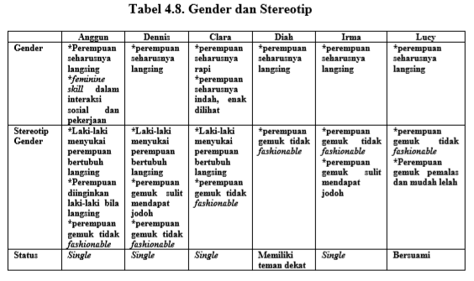
bentuk Penyajian data
Bagan, Grafik, Matriks, Tabel
Penggabungan informasi yang bentuk data bagan, tabel, grafik dan matriks

Slide 11
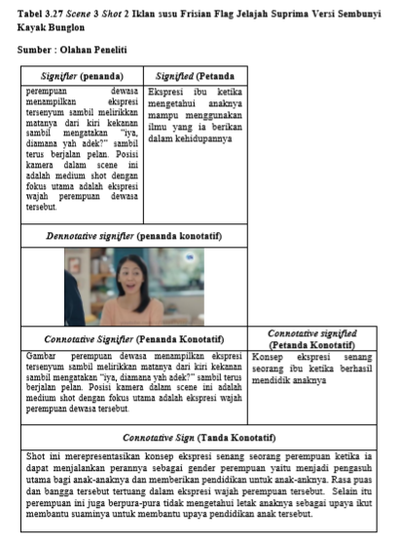
bentuk Penyajian data
Gambar
Bentuk visual yang memuat informasi dan makna tertentu yang mendukung data penelitian

Slide 12
Analisis data

Slide 13
HAL-HAL PENTING DALAM ANALISA DATA KUALITATIF
Mempresentasikan secara kronologis peristiwa yang diamati, mulai dari awal hingga akhir
Mempresentasikan peristiwa-peristiwa kunci, berdasarkan urutan kepentingan insiden tersebut
Mendeskripsikan setiap tempat,setting dan/atau lokasi yang berbeda-beda
Memfokuskan analisis pada individu-individu atau kelompok-kelompok yang menjadi unit analisis primer
Mengorganisasi data dengan menjelaskan proses-proses yang terjadi
Memfokuskan pengamatan pada isu-isu kunci (konsep utama penelitian), yang diperkirakan akan sejalan dengan upaya menjawab pertanyaan penelitian

Slide 14
Istilah konsep dalam analisis data
Indigenous Concepts
Konsep yang muncul dari jawaban atau kata-kata dari responden sendiri
Sensitizing Concepts
Konsep yang dipilih atau dikembangkan peneliti untuk menjelaskan fenomena yang dianalisis

Slide 15
interpretasi

Slide 16
Interpretasi
Interpretasi adalah upaya untuk memahami data secara lebih ekstensif sekaligus mendalam Peneliti berupaya mengembangkan pemahaman dan hubungan hubungan tertentu melalui data mentah dan transkrip wawancara informan

Slide 17
Tahapan dalam interpretasi
Konteks Interpretasi Pemahaman Diri
Konteks Interpretasi Pemahaman Biasa
Konteks Interpretasi Pemahaman Teoritis
Interpretasi tidak dilihat dari sudut pandang peneliti, melainkan dikembalikan pada pemahaman diri subjek penelitian, dilihat dari sudut pandang dan pengertian subjek penelitian tersebut.
Peneliti beranjak lebih jauh dari pemahaman diri subjek penelitiannya. Peneliti mungkin akan menggunakan kerangka pemahaman subjek, bersifat kritis terhadap apa yang dikatakan subjek, baik dengan memfokuskan pada “isi” pernyataan maupun pada ‘subjek’ yang membuat pernyataan
Konteks yang paling konseptual. Disini, kerangka teoritis pada bab II digunakan untuk memahami pernyataan-pernyataan yang ada. Pada tahapan ini konsep dan teori yang ada dikaitkan dengan hasil data penelitian

